Slide 1
软件开发类_客户端前台通道面试陈述
申报人：whitebai
时间：2014.8.24

Slide 2
个人经历概述
在怪物猎人个人经历
经历时间：2009.7-2014.8
经历阶段：立项到第三次封闭测试
工作内容：
深圳用Scaleform搭建怪物猎人的UI
上海之后evolution引擎做过角色
怪物猎人使用cry3后初期做怪物AI开发
怪物猎人场景物件开发流程规范制定，系统搭建和需求实现以及后续优化，同步方案设计和实施
怪物特殊玩法实现，特殊移动，与物件的交互等
怪物群体AI系统的设计和实现
一些内存优化和系统重构工作

Slide 3
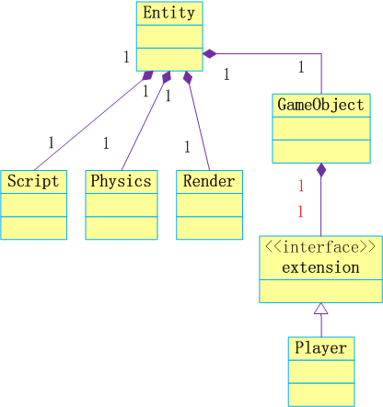
灵活的组件模式
Cry3的物件系统
Notes:
简介CE的entity系统，各大模块proxy
Lua主导，lua文件定义entity类型，定义属性和方法
创建后通过LUA属性初始化entity，加载模型，物理化，创建extension

Slide 4
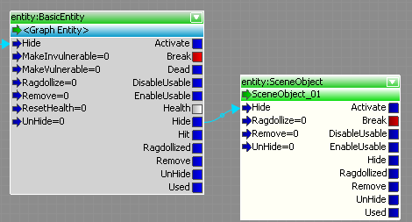
Cry3的Flow Graph
Flow Graph 示例
Notes:
物件的相互引用很方便

Slide 5
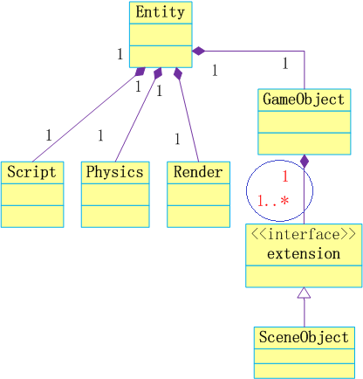
灵活的组件模式
扩展后的物件系统，解决动态生成
Notes:
动态生成，FG无法使用，
多个entity相互引用困难
做成一个自定义消息解决问题，防止超类发生

Slide 6
灵活的组件模式
LUA脚本大量冗余
A =
{
buffInfo = “…”,
Function addbuff
}
B =
{
buffInfo = “…”,
Function addbuff
}
Notes:
LUA中大量重复代码，难维护问题
例如一个物件可破坏，同时可以加buff，另外一个可以加buff，同时可以发射projectile，关于buff相关的配置数据和函数就出现了代码级别的冗余，各种组合之后需要维护多份

Slide 7
消灭冗余LUA代码
充分利用LUA的动态语言特性
利用dofile会执行全局函数的功能，预先定义各种全局函数
function makeBuffModule(table)
table.Properties.buffInfo = {…}
function table:AddBuff()
add(self,buffstring)
…
end
end;
makeBuffModule(A);
A.lua中调用，A就有了buff模块的属性和功能等
调用完毕根据需要重载默认函数
Notes:
像C++定义宏一样，写一些全局函数可以动态修改定义脚本
组件模型，C++端单一功能类的组合重用，LUA这边动态语言只需要定义一遍属性和方法
解决了基础组件相互引用而没有出现超类问题

Slide 8
BT功能集成助力逻辑开发
动态物件的开发流程优化
BT优势：支持动态创建，有项目内完善的编辑器和debug工具，支持远程调试
缺点：物件间相互引用没有flow graph直观
直接关系通过组件解决，间接关系无这类需求
Notes:
Lua表达顺序完成的序列逻辑并且可能是多帧执行的，非常不直观
远程调试，查看运行状态，单步执行

Slide 9
BT功能集成助力逻辑开发
BT截图

Slide 10
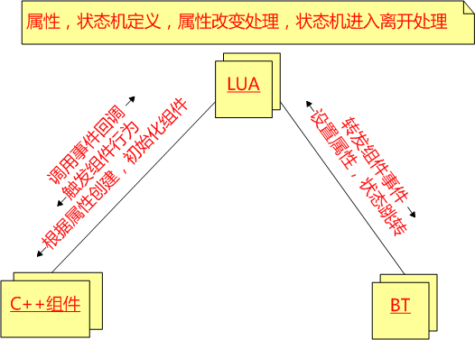
场景物件系统架构
场景物件系统的模块划分和交互
Notes:
水潭变成毒谭举例，LUA集成初始化水面控制器和buffarea，一旦有收到攻击事件从buffarea产生到LUA，通过FG处理后，设置LUA的属性，
关于水面毒属性材质属性以及buffID，水面材质属性改变逻辑在LUA内定义，会触发水面材质渐变
组件产生的时间之所以经过lua传递给BT和FG，减少耦合同时也兼容了cry的开发方式，对于逻辑简单，无相互引用，参数多变的物件类更合适

Slide 11
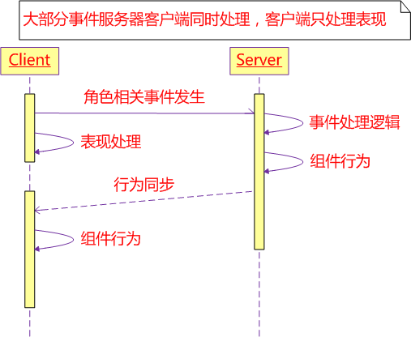
场景不需要恢复逻辑同步方案
Notes:
客户端进入一个trigger，物件发射一个毒箭

Slide 12
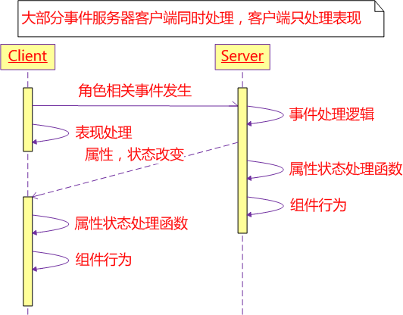
场景需要恢复逻辑同步方案
Notes:
可破坏物件同步举例
客户端打击判定，服务器伤害计算，进入1段破坏状态，（模型更换，重新物理化）

Slide 13
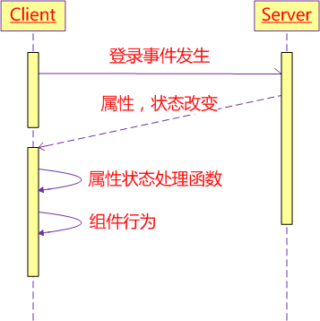
场景恢复逻辑方案及优化
Notes:
场景物件的同步逻辑优化
花的闪光 盛开逻辑
如何处理上线后逻辑又执行一次的问题？瞬间生效的无问题
1.状态机做复杂些，分为正常，变色中，变色完成三个状态
2.单独写上线恢复逻辑
再次盛开逻辑
2.制作行为的加速版本
基本实现像单机一样做逻辑，只需要区分一件事儿，这个行为如果是需要恢复的，需要用属性状态来启动行为，不能直接触发行为
缺点：如果服务器路基正在进行中，有一点小瑕疵

Slide 14
场景物件关卡设计流程改进
系统迭代导致关卡数据返工问题
Archetype配置数据外置
静态属性内存共享
动态属性独占，同步
Notes:
属性默认值问题
关卡提交流程复杂，修改，导出，验证
Archetype的引入
Archetype简介，实例化成xml
加入了动态lua属性的支持，在创建的时候创建动态table，这样既可以发挥archetype的属性共享功能，每个物件可以有自己的状态逻辑
影响更大的作用是，数据外置，解决返工问题

Slide 15
场景物件的表现力强化
水面控制逻辑扩展
植被系统引入Game Play
Notes:
水面控制逻辑，水面物理化后会直接与physics area交互，raycast有bug，有时候会找不到水
自己加了一个物理模块现成安全的函数遍历physics area的功能，然后找到water render node得到顶点数据用射线检测法判定是否在area内，然后与物件关联
植被本来是美术刷出来的，扩展渲染引擎接口可以在逻辑层创建和修改vegetation，既可以享受渲染合并的高效，也可以附加逻辑
解决植被物件绑定多个物理代理体导致touch bending异常问题，开发植被系统的单轴缩放功能，水面的顶点修改，vegetation缩放过程中关掉物理化

Slide 16
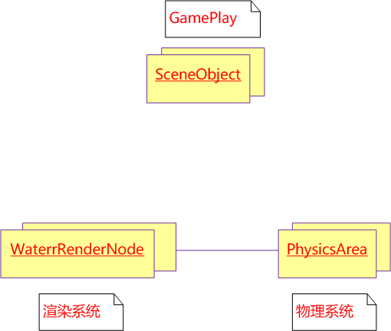
场景物件的表现力强化
Notes:
难在gameplay层无法直接找到控制的水的渲染对象

Slide 17
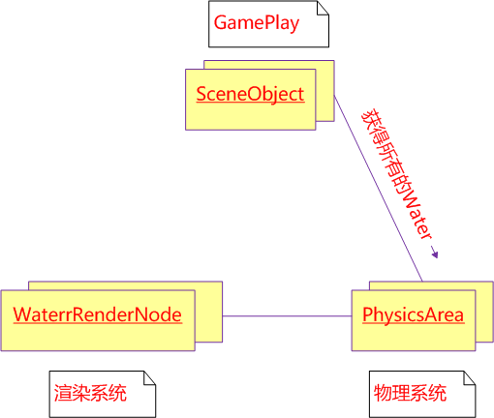
场景物件的表现力强化
Notes:
通过在物理系统添加现成安全的函数导出所有的水的物理代理体，通过userdata找到水

Slide 18
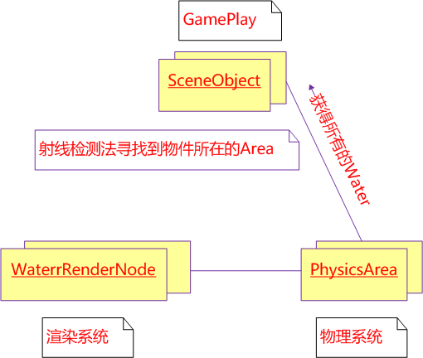
场景物件的表现力强化
Notes:
在水中保存了初始顶点，构建的area，分别检测是否在area内

Slide 19
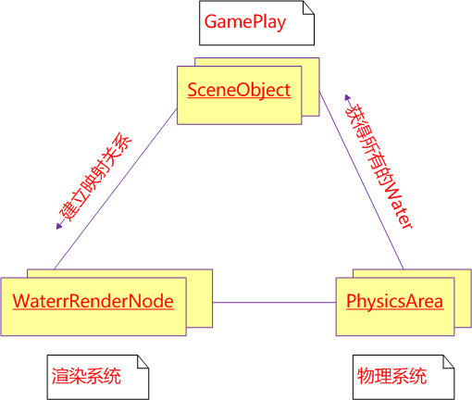
场景物件的表现力强化
Notes:
绑定后开发水的功能，顶点修改和材质改变

Slide 20
场景物件的表现力强化
植被系统应用
植被功能，detail bending 和touch bending，渲染合并，响应风的影响
解决多包围体导致touch bending异常问题
Notes:
创建一个植被容易，但是与其他逻辑协同工作出现问题

Slide 21
植被绑定多包围体功能开发
解决前
Notes:
角色还没有碰到植被，植被与自身绑定的包围盒发生了碰撞，扩展物理系统，找到touch bending逻辑，在对周围geometry搜索时加入筛选逻辑解决

Slide 22
植被绑定多包围体功能开发
解决后
Notes:
效果还好

Slide 23
扩展功能优化
水面升降，植被的燃烧进行单轴缩放
禁止反复物理化
效率和表现的折中
Notes:
效果还好

Slide 24
丰富多样的怪物特殊玩法
顶移动
Notes:
初期通过判断normal来决定是哪类，后来扩展物理的flag类型判断
怪物吐出的火球生成火海，冰球生成冰山等逻辑
群体AI系统的设计思想与物件系统类似

Slide 25
丰富多样的怪物特殊玩法
侧墙移动
Notes:
初期通过判断normal来决定是哪类，后来扩展物理的flag类型判断
怪物吐出的火球生成火海，冰球生成冰山等逻辑
群体AI系统的设计思想与物件系统类似

Slide 26
专业领域专长和不足（结合通道能力标准）
在技术/业务领域的最突出的几项专长
C++语言，Lua语言知识：掌握C++的继承，封装和多态，模版的使用方面知识，深入研究cocos2dx，tolua，Cry3的lua引擎，对动态语言的使用有更多的经验
系统设计能力：通过场景物件系统，群体AI系统的开发和迭代优化，在系统层次划分，数据的静态动态处理，功能划分和重用这些基本原则有更深的认识，前后台同步方案以及怪物猎人这类使用引擎的单进程多副本架构有了深入理解
Notes:
Lua的通用方案，特殊用法，metatable，userdata，ref
Cry3体现的是系统的定制和结合，宏观上如何用lua搭建自己的系统
一些设计的基本原则往往是在没有那么做而产生问题的时候，才认识的更清楚
同时支持多个模块的单例类的设计

Slide 27
专业领域专长和不足（结合通道能力标准）
在技术/业务领域的最突出的几项专长
解决问题的能力：一些棘手bug的处理，客户端服务器时间流逝微小差距问题，骨骼绑定的特效轻微摆动问题，引擎的可破坏物件碎片无法显示问题以及后来很多怪物同步bug的修复
创新能力：物件系统恢复逻辑的优化，对水，植被的扩展
学习能力：通过工作中的使用和扩展，对CryEngine的物理和脚本模块，entity系统有深入的了解，将这些知识运用到系统设计中
待提升项
客户端渲染知识有一定研究，但是没有实战的机会
Notes:
随口说的，或者来自抱怨，水和植被扩展

Slide 28
专业影响力和贡献
知识的分享与传承
组内分享原创课程《CE引擎LUA封装》
组内分享场景物件系统的设计
KM分享《 LUA中的userdata的进阶用法》：
http://km.oa.com/group/11892/articles/show/198557
KM分享《CryEngine3的LUA框架分享》：
http://km.oa.com/group/11892/articles/show/193069
KM分享《 LUA中注册类的任意成员函数》：
http://km.oa.com/group/11892/articles/show/192023
Notes:
一般是先在组内试讲，大家觉得不错才会开课，KM的文章都会附加测试用例程序，亲测可用的

Slide 29
专业影响力和贡献
专业课程的讲授
BU内课程分享场景物件系统的设计
流程/方法/工具的优化
通过物件系统的迭代，组件化提高开发效率，archetype不断降低迭代成本，后期场景设计师几乎无返工现象
成功将物件系统推广到角色组的item逻辑的使用
数据分为静态动态思路优化了早期封装的动画系统，把静态数据共享，每个副本节约30M，同时学习了单进程多副本框架
逻辑实现分层的思路推动怪物的一些系统开发
Notes:
Locomotion系统
部位破坏
超出决策者这个角色
角色物品产生物件
技能产生物件

Slide 30
工作感言
面对工作中的不爽，不要抱怨，不要逃避，那是新的发光点，去试图解决，优化，看似简单工作也能做的出彩

